Slide 1
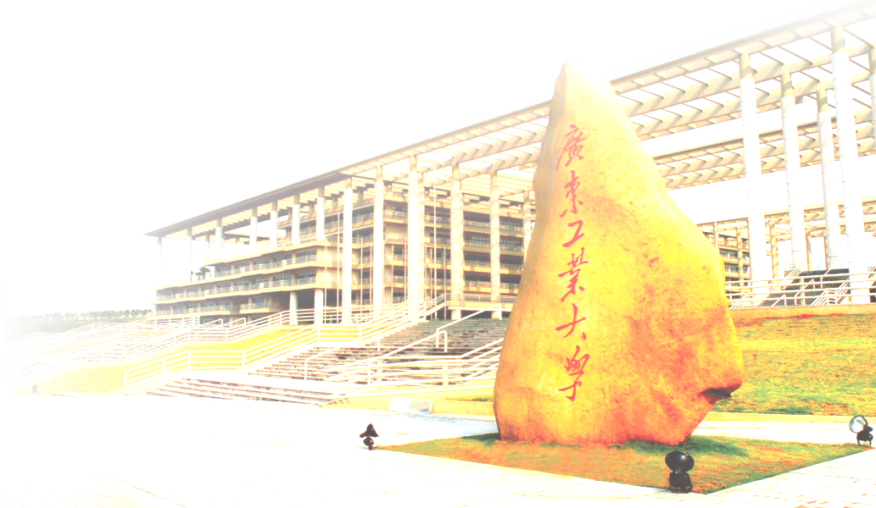
文件学习
《广东省人民政府关于培育发展战略性支柱产业集群和战略性新兴产业集群的意见》

Slide 2
汇报提纲
一、政策背景
二、文件精神
三、下一步工作设想

Slide 3
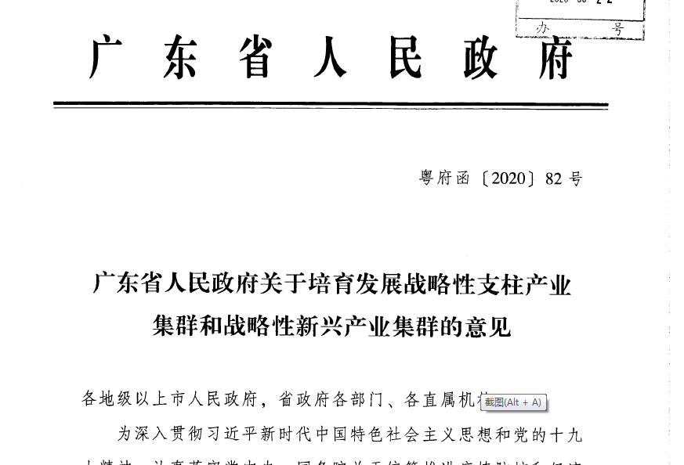
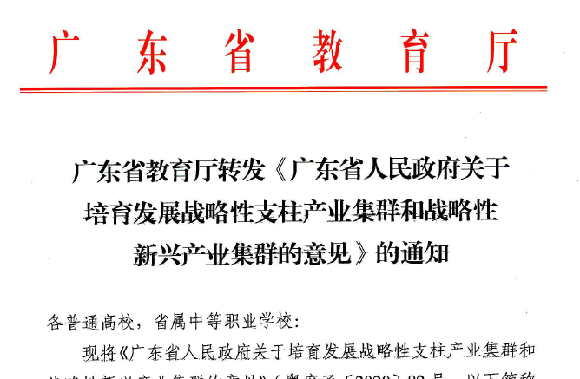
一、政策背景
2020 年5 月20 日
2020 年6 月4日
重点发展
贯彻落实
十大战略性支柱产业集群
十大战略性新兴产业集群
提高认识，把思想和行动统一到省的战略部署上来
主动作为，为战略性产业集提供人才和科技支撑
把握契机，推动学校内涵式发展上水平上台阶
总体目标
到2025年，培育若干具有全球竞争力的产业集群，打造产业高质量发展典范

Slide 4
二、文件精神
（一）产业集群发展基础、原则、目标
发展基础
支柱产业集群：达15万亿元。突出“稳”
具有坚实发展基础和增长趋势，是广东经济的重要基础和支撑
新兴产业集群：达1.5万亿元，体现“进”
集聚效应初步显现，增长潜力巨大，对广东经济发展具有重大引领带动作用
推动广东省产业链、创新链、人才链、资金链、政策链相互贯通，加快建立具有国际竞争力的现代化产业体系。

Slide 5
二、文件精神
发展原则
发展目标
市场主导，政府引导
创新引领，重点突破
质量为先，绿色发展
目标导向，分类施策
开放合作，协同推进
现代化产业体系更加完善
供给侧结构性改革持续深化
产业结构更加优化
创新能力显著增强
质量、品牌与标准化水平持续进步与提升

Slide 6
二、文件精神
（二）教育厅对我省高校的要求
结合本校实际，瞄准相应战略性产业集群，加强人才培养力度，深化培养模式改革，提高人才培养质量。
主动对接集群关键核心技术攻关需求，解决一批“卡脖子”问题，为集群创新发展提供有力支撑。
主动融入集群发展，加强与集群企业深度合作，促进与重大科技创新平台深度融合，推进“科、产、教”融合发展。
把握我省培育发展战略性产业集群契机，结合编制学校“十四五”发展规划，建立学科专业设置动态调整机制，增强许可专业快速响应能力，加快学校内涵式发展。

Slide 7
二、文件精神
（三）战略性支柱产业集群 重点任务
重点领域
相关学科
新一代通信设备
新型网络
手机与新型智能终端
高端半导体元器件
物联网传感器
新一代信息技术创新应用
信息与通信工程
机械工程
仪器科学与技术
控制科学与工程
数学
电子科学与技术
计算机科学与技术等
1. 新一代电子信息产业集群
韶关
梅州
保持全球领先地位，实现从“世界工厂”向“广东创造”转变，形成世界级新一代电子信息产业集群。
清远
河源
潮州
肇庆
广州
惠州
揭阳
汕头
云浮
佛山
东莞
汕尾
江门
中山
深圳
茂名
阳江
珠海
湛江
重点区域
发展目标

Slide 8
二、文件精神
重点领域
相关学科
有机原料、电子化学品等高端精细化工产品；
高性能合成材料、功能性材料、可降解材料等化工新材料。
化学工程与技术
材料科学与工程
动力工程及工程热物理
环境科学与工程等
2. 绿色石化产业集群
韶关
梅州
打造国内领先、世界一流的绿色石化产业集群。
清远
河源
潮州
肇庆
广州
惠州
揭阳
汕头
云浮
佛山
东莞
汕尾
江门
中山
深圳
茂名
阳江
珠海
湛江
重点区域
发展目标

Slide 9
二、文件精神
重点领域
相关学科
推动传统家电、小家电与互联网深度融合，实现数字化、智能化转型。
计算机科学与技术
软件工程
控制科学与工程
电器工程
电子科学与技术等
3. 智能家电产业集群
韶关
梅州
形成全球领先的智能家电产业集群。
清远
河源
潮州
肇庆
广州
惠州
揭阳
汕头
云浮
佛山
东莞
汕尾
江门
中山
深圳
茂名
阳江
珠海
湛江
重点区域
发展目标

Slide 10
二、文件精神
重点领域
相关学科
传统与新能源汽车共同发展，
推广新能源及智能网联汽车，
扩大高端车型比例，
提升新能源车比重。
机械工程
仪器科学与技术
控制科学与工程
电器工程
化学工程与技术
材料科学与工程
环境科学与工程
设计学等
4. 汽车产业集群
韶关
梅州
打造具有国际影响力的汽车产业集群。
清远
河源
潮州
肇庆
广州
惠州
揭阳
汕头
云浮
佛山
东莞
汕尾
江门
中山
深圳
茂名
阳江
珠海
湛江
重点区域
发展目标

Slide 11
二、文件精神
重点领域
相关学科
推动现代建筑材料、绿色钢铁、有色金属、化工材料、稀土材料等先进材料向规模化、绿色化、高端化转型发展。
材料科学与工程
仪器科学与技术
环境科学与工程
电子科学与技术等
5. 先进材料产业集群
韶关
梅州
巩固支撑经济社会发展的基础性地位，力争迈入世界级先进材料产业集群行列。
清远
河源
潮州
肇庆
广州
惠州
揭阳
汕头
云浮
佛山
东莞
汕尾
江门
中山
深圳
茂名
阳江
珠海
湛江
重点区域
发展目标

Slide 12
二、文件精神
重点领域
相关学科
推动纺织服装、塑料、皮革、日化、五金、家具、造纸、工艺美术等重点行业创新发展模式，
加快与新技术、新材料、文化、创意、时尚等融合，
发展智能、健康、绿色、个性化等中高端产品。
化学工程与技术
设计学
环境科学与工程等
6. 现代轻工纺织产业集群
韶关
梅州
形成国内领先、具有全球竞争力的现代轻工纺织产业集群
清远
河源
潮州
肇庆
广州
惠州
揭阳
汕头
云浮
佛山
东莞
汕尾
江门
中山
深圳
茂名
阳江
珠海
湛江
重点区域
发展目标

Slide 13
二、文件精神
重点领域
相关学科
自主知识产权的操作系统、数据库、中间件、办公软件等基础软件，
重点突破CAD、EDA等工业软件，
推动大数据、人工智能、区块链等新兴平台软件实现突破和创新应用。
软件工程
计算机科学与工程
数学
管理科学与工程
应用经济学等
7. 软件与信息服务产业集群
韶关
梅州
打造国内领先、具有国际竞争力的 软件和信息服务产业发展高地。
清远
河源
潮州
肇庆
广州
惠州
揭阳
汕头
云浮
佛山
东莞
汕尾
江门
中山
深圳
茂名
阳江
珠海
湛江
重点区域
发展目标

Slide 14
二、文件精神
重点领域
相关学科
支持发展OLED、AMOLED、MicroLED、QLED、印刷显示、量子点、柔性显示、石墨烯显示等新型显示产业，
推进摄录设备、核心芯片、内容制作、编解码、信号传输、终端显示等关键技术取得突破。
信息与通信工程
材料科学与工程
电子科学与技术
仪器科学与技术
光学工程等
8. 高清视频显示产业集群
韶关
梅州
巩固国内领先优势，打造具有全球竞争力的超高清视频显示产业集群。
清远
河源
潮州
肇庆
广州
惠州
揭阳
汕头
云浮
佛山
东莞
汕尾
江门
中山
深圳
茂名
阳江
珠海
湛江
重点区域
发展目标

Slide 15
二、文件精神
重点领域
相关学科
推动精准医疗、智慧医疗、海洋医药、医养融合等新业态发展壮大，
在岭南中药、化学药、生物药、高端医疗器械、生物医用材料、体外诊断、医疗服务、公共卫生等领域形成若干个优势产业，
在精准医学与干细胞、新药创制、生物安全、生物制造等领域突破一批关键核心技术。
制药工程
仪器科学与技术
环境科学与工程
管理科学与工程
软件工程等
9. 生物医药与健康产业集群
韶关
梅州
加快进位赶超，建成具有国际影响力的产业高地。
清远
河源
潮州
肇庆
广州
惠州
揭阳
汕头
云浮
佛山
东莞
汕尾
江门
中山
深圳
茂名
阳江
珠海
湛江
重点区域
发展目标

Slide 16
二、文件精神
重点领域
相关学科
推动重点发展粮食、岭南水果、蔬菜、畜禽、水产、南药、饲料、特色食品及饮料、花 卉、茶叶、现代种业、调味品等产业。
聚焦菠萝、荔枝、茶叶、柚子、生猪、深海网箱养殖等优势产业区（带），推动集群一二三产业融合创新发展。
聚力发展烘焙、凉果、糖果、腊味、特殊膳食用等特色食品，加快发展中央厨房、即食食品、速冻快消食品等潜力新兴食品。
生物化工
化学工程与技术
环境科学与工程
管理科学与工程
应用经济学等
10. 现代农业与食品产业集群
韶关
梅州
打造综合效益和竞争力全国领先的产业集群。
清远
河源
潮州
肇庆
广州
惠州
揭阳
汕头
云浮
佛山
东莞
汕尾
江门
中山
深圳
茂名
阳江
珠海
湛江
重点区域
发展目标

Slide 17
二、文件精神
（四）战略性新兴产业集群 重点任务
重点领域
相关学科
积极发展第三代半导体芯片，加快推进EDA软件国产化，
布局建设较大规模特色工艺制程生产线和先进工艺制程生产线，
积极发展先进封装测试。
仪器科学与技术
控制科学与工程
信息与通信工程
材料科学与工程
电子科学与技术
计算机科学与技术
软件工程
数学等
1. 半导体与集成电路产业集群
韶关
梅州
清远
河源
建成具有国际影响力的半导体与集成电路产业聚集区。
肇庆
揭阳
潮州
佛山
广州
惠州
汕尾
汕头
云浮
中山
东莞
深圳
茂名
阳江
江门
珠海
湛江
重点区域
发展目标

Slide 18
二、文件精神
重点领域
相关学科
重点发展高端数控机床、航空装备、卫星及应用、轨道交通装备、海洋工程装备等产业，
推动集群企业与科研单位、用户单位协同创新， 着力突破机床整机及高速高精、多轴联动等产业发展瓶颈和短板。
机械工程
仪器科学与技术
电气工程
控制科学与工程
信息与通信工程
材料科学与工程
电子科学与技术
计算机科学与技术
数学等
2. 高端装备制造产业集群
韶关
梅州
清远
河源
打造成为主导产业突出的全国高端装备制造重要基地。
肇庆
揭阳
潮州
佛山
广州
惠州
汕尾
汕头
云浮
中山
东莞
深圳
茂名
阳江
江门
珠海
湛江
重点区域
发展目标

Slide 19
二、文件精神
重点领域
相关学科
重点发展工业机器人、服务机器人、特种机器人、无人机、无人船等产业，
集中力量突破减速器、伺服电机和系统、控制器等关键零部件和集成应用技术。
控制科学与工程
仪器科学与技术
信息与通信工程
计算机科学与技术
材料科学与工程
数学
管理科学与工程
软件工程等
3. 智能机器人产业集群
韶关
梅州
持续优化产业生态，完善产业支撑体系，建设国内领先、世界知名的机器人产业创新、研发和生产基地。
清远
河源
潮州
肇庆
广州
惠州
揭阳
汕头
云浮
佛山
东莞
汕尾
江门
中山
深圳
茂名
阳江
珠海
湛江
重点区域
发展目标

Slide 20
二、文件精神
重点领域
相关学科
突破共识机制、智能合约、加密算法、跨链等关键核心技术，开发自主可控的区块链底层架构，推进可信服务网络基础设施建设；
聚焦自主可控和互联互通等关键要素，完善标准体系；
强化区块链技术 在数字政府、智慧城市、智能制造等领域应用。
计算机科学与技术
软件工程
信息与通信工程
数学
管理科学与工程
应用经济学
电子科学与技术等
4. 区块链与量子信息产业集群
韶关
梅州
开展量子计算、量子精密测量与计量、量子网络等新兴技术研发与应用，建立先进科学仪器与“卡脖子”设备研发平台，打造全国量子信息产业高地。
清远
河源
潮州
肇庆
广州
惠州
揭阳
汕头
云浮
佛山
东莞
汕尾
江门
中山
深圳
茂名
阳江
珠海
湛江
重点区域
发展目标

Slide 21
二、文件精神
重点领域
相关学科
重点发展低维及纳米材料、先进半导体材料、电子新材料、先进金属材料、高性能复合材 料、新能源材料、生物医用材料等前沿新材料。
材料科学与工程
动力工程及工程热物理
仪器科学与技术
光学工程
化学工程与技术
环境科学与工程
电子科学与技术
制药工程等
5. 前沿新材料产业集群
韶关
梅州
清远
河源
潮州
巩固综合实力全国前列地位，在若干领域实现引领全国发展。
肇庆
广州
惠州
揭阳
汕头
云浮
佛山
东莞
汕尾
江门
中山
深圳
茂名
阳江
珠海
湛江
重点区域
发展目标

Slide 22
二、文件精神
重点领域
相关学科
大力发展先进核能、海上风电、太阳能等优势产业，
加快培育氢能等新兴产业，
推进生物质能 综合开发利用，助推能源清洁低碳化转型。
化学工程与技术
动力工程及工程热物理
环境科学与工程
土木与交通工程学院等
6. 新能源产业集群
韶关
梅州
清远
河源
潮州
形成国内领先、世界一流的新能源产业集群。
肇庆
广州
惠州
揭阳
汕头
云浮
佛山
东莞
汕尾
江门
中山
深圳
茂名
阳江
珠海
湛江
重点区域
发展目标

Slide 23
二、文件精神
重点领域
相关学科
重点发展前沿/领先原创性技术、高性能激光器与装备、增材制造装备与系统、应用技术与服务等，
突破基础与专用材料、关键器件、装备与系统等关键共性技术。
机械工程
控制科学与工程
信息与通信工程
材料科学与工程
电子科学与技术等
7.激光与增材制造产业集群
韶关
梅州
清远
河源
潮州
巩固国内领先优势，形成具有国际竞争力的激光与增材制造产业集群。
肇庆
广州
惠州
揭阳
汕头
云浮
佛山
东莞
汕尾
江门
中山
深圳
茂名
阳江
珠海
湛江
重点区域
发展目标

Slide 24
二、文件精神
重点领域
相关学科
大力推进5G、AI、大数据、VR/AR等新技术深度应用，
巩固提升游戏、动漫、设计服务等优势产业，
提速发展电竞、直播、短视频等新业态。
计算机科学与技术
软件工程
设计学
管理科学与工程
应用经济学等
8. 数字创意产业集群
韶关
梅州
清远
河源
打造全球数字创意产业高地。
肇庆
揭阳
潮州
佛山
广州
惠州
汕尾
汕头
云浮
中山
东莞
深圳
茂名
阳江
江门
珠海
湛江
重点区域
发展目标

Slide 25
二、文件精神
重点领域
相关学科
重点推动安全应急监测预警设备、救援特种装备、公共卫生等突发事件应急物资、高效节能电气设备、绿色建材、环境保护监测处理设备、固体废物综合利用、污水治理、安全应急与节能环保服务等跨行业、多领域协同发展。
控制科学与工程
仪器科学与技术
信息与通信工程
计算机科学与技术
环境科学与工程
数学
管理科学与工程
软件工程等
9. 安全应急与环保产业集群
韶关
梅州
建成国内先进的产业集群
清远
河源
潮州
肇庆
广州
惠州
揭阳
汕头
云浮
佛山
东莞
汕尾
江门
中山
深圳
茂名
阳江
珠海
湛江
重点区域
发展目标

Slide 26
二、文件精神
重点领域
相关学科
在工业自动化测控仪器与系统、大型精密科学测试分析仪器、高端信息计测与电测仪 器等领域取得传感、测量、控制、数据采集等核心技术突破与产业化应用。
仪器科学与技术
机械工程
电气工程
控制科学与工程
信息与通信工程
计算机科学与技术
材料科学与工程
电子科学与技术等
10. 精密仪器设备产业集群
韶关
培育形成一批国内领先、具有主导地位和国际影响力的自主品牌产品，基本建成结构布局合理、自主创新能力突出、重点领域优势明显的产业集群。
清远
河源
梅州
肇庆
揭阳
潮州
佛山
广州
惠州
汕尾
汕头
云浮
中山
东莞
深圳
茂名
阳江
江门
珠海
湛江
重点区域
发展目标

Slide 27
三、下一步工作设想
1、主动作为，培养符合产业集群所需的高层次人才
准确把握产业集群发展对创新人才的需求，深化人才培养模式改革，调整专业设置，推动相关学位点建设，培养高水平人才，为产业链提供强有力人才和科技支撑。
2、把握机会，动态调整研究方向，推动科研水平上台阶
主动对接产业集群关键核心技术攻关需求，解决产业集群发展的“卡脖子”科技难题，加强与集群企业在科技攻关的深度融合，建设能够带动引领产业集群发展的学科，推动学校科学研究高质量发展。
3、深刻领会，引导“十四五”规划编制
把握广东省政府培育发展战略性产业集群的契机，融入学校“十四五” 规划，绘制学校未来五年发展的路线图。

